Slide 1
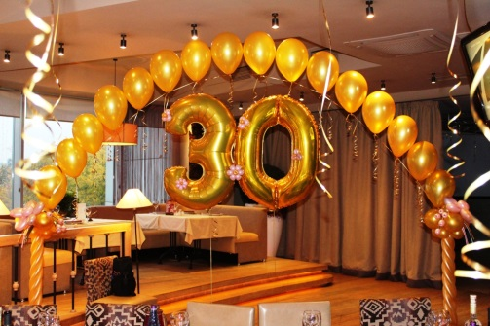
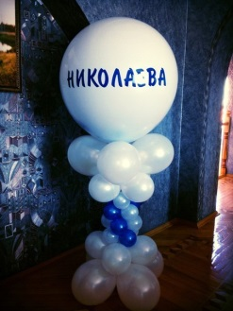
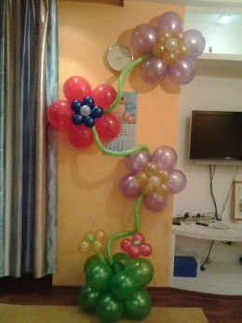
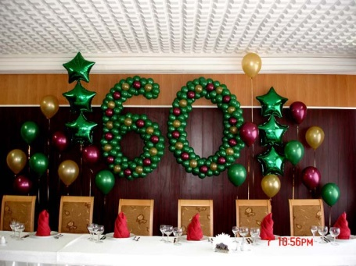

Оформление юбилея
www.shariki-nn.ru т. 424-89-69, 8-904-042-44-24

Slide 2
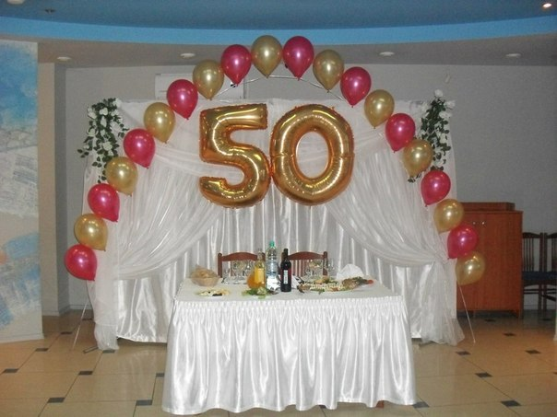

Образец №1 www.shariki-nn.ru тел. 414-89-69
Арка из гелиевых шаров
Цифры фольга

Slide 3
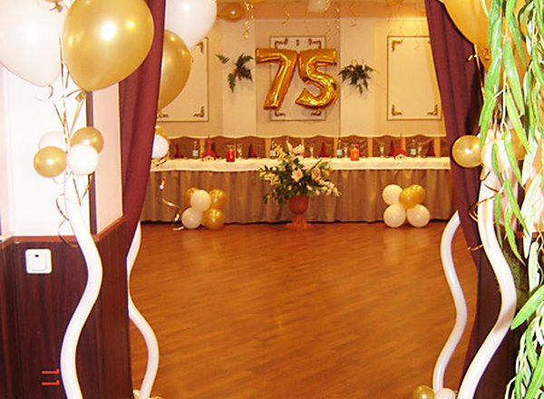

Образец №2 www.shariki-nn.ru тел. 414-89-69
Цифра фольга
Фонтаны из шаров
Шар гелиевый

Slide 4
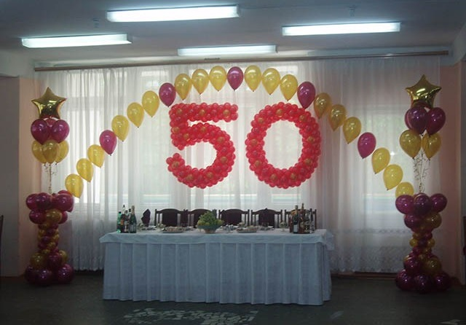
Образец №3 www.shariki-nn.ru тел. 414-89-69
Арка гелиевая
Цифры из шаров
Стойки комбинированные

Slide 5

Образец №4 www.shariki-nn.ru тел. 414-89-69
Цифры из шаров
Звезда фольга с гелием
Шар гелиевый на грузике

Slide 6
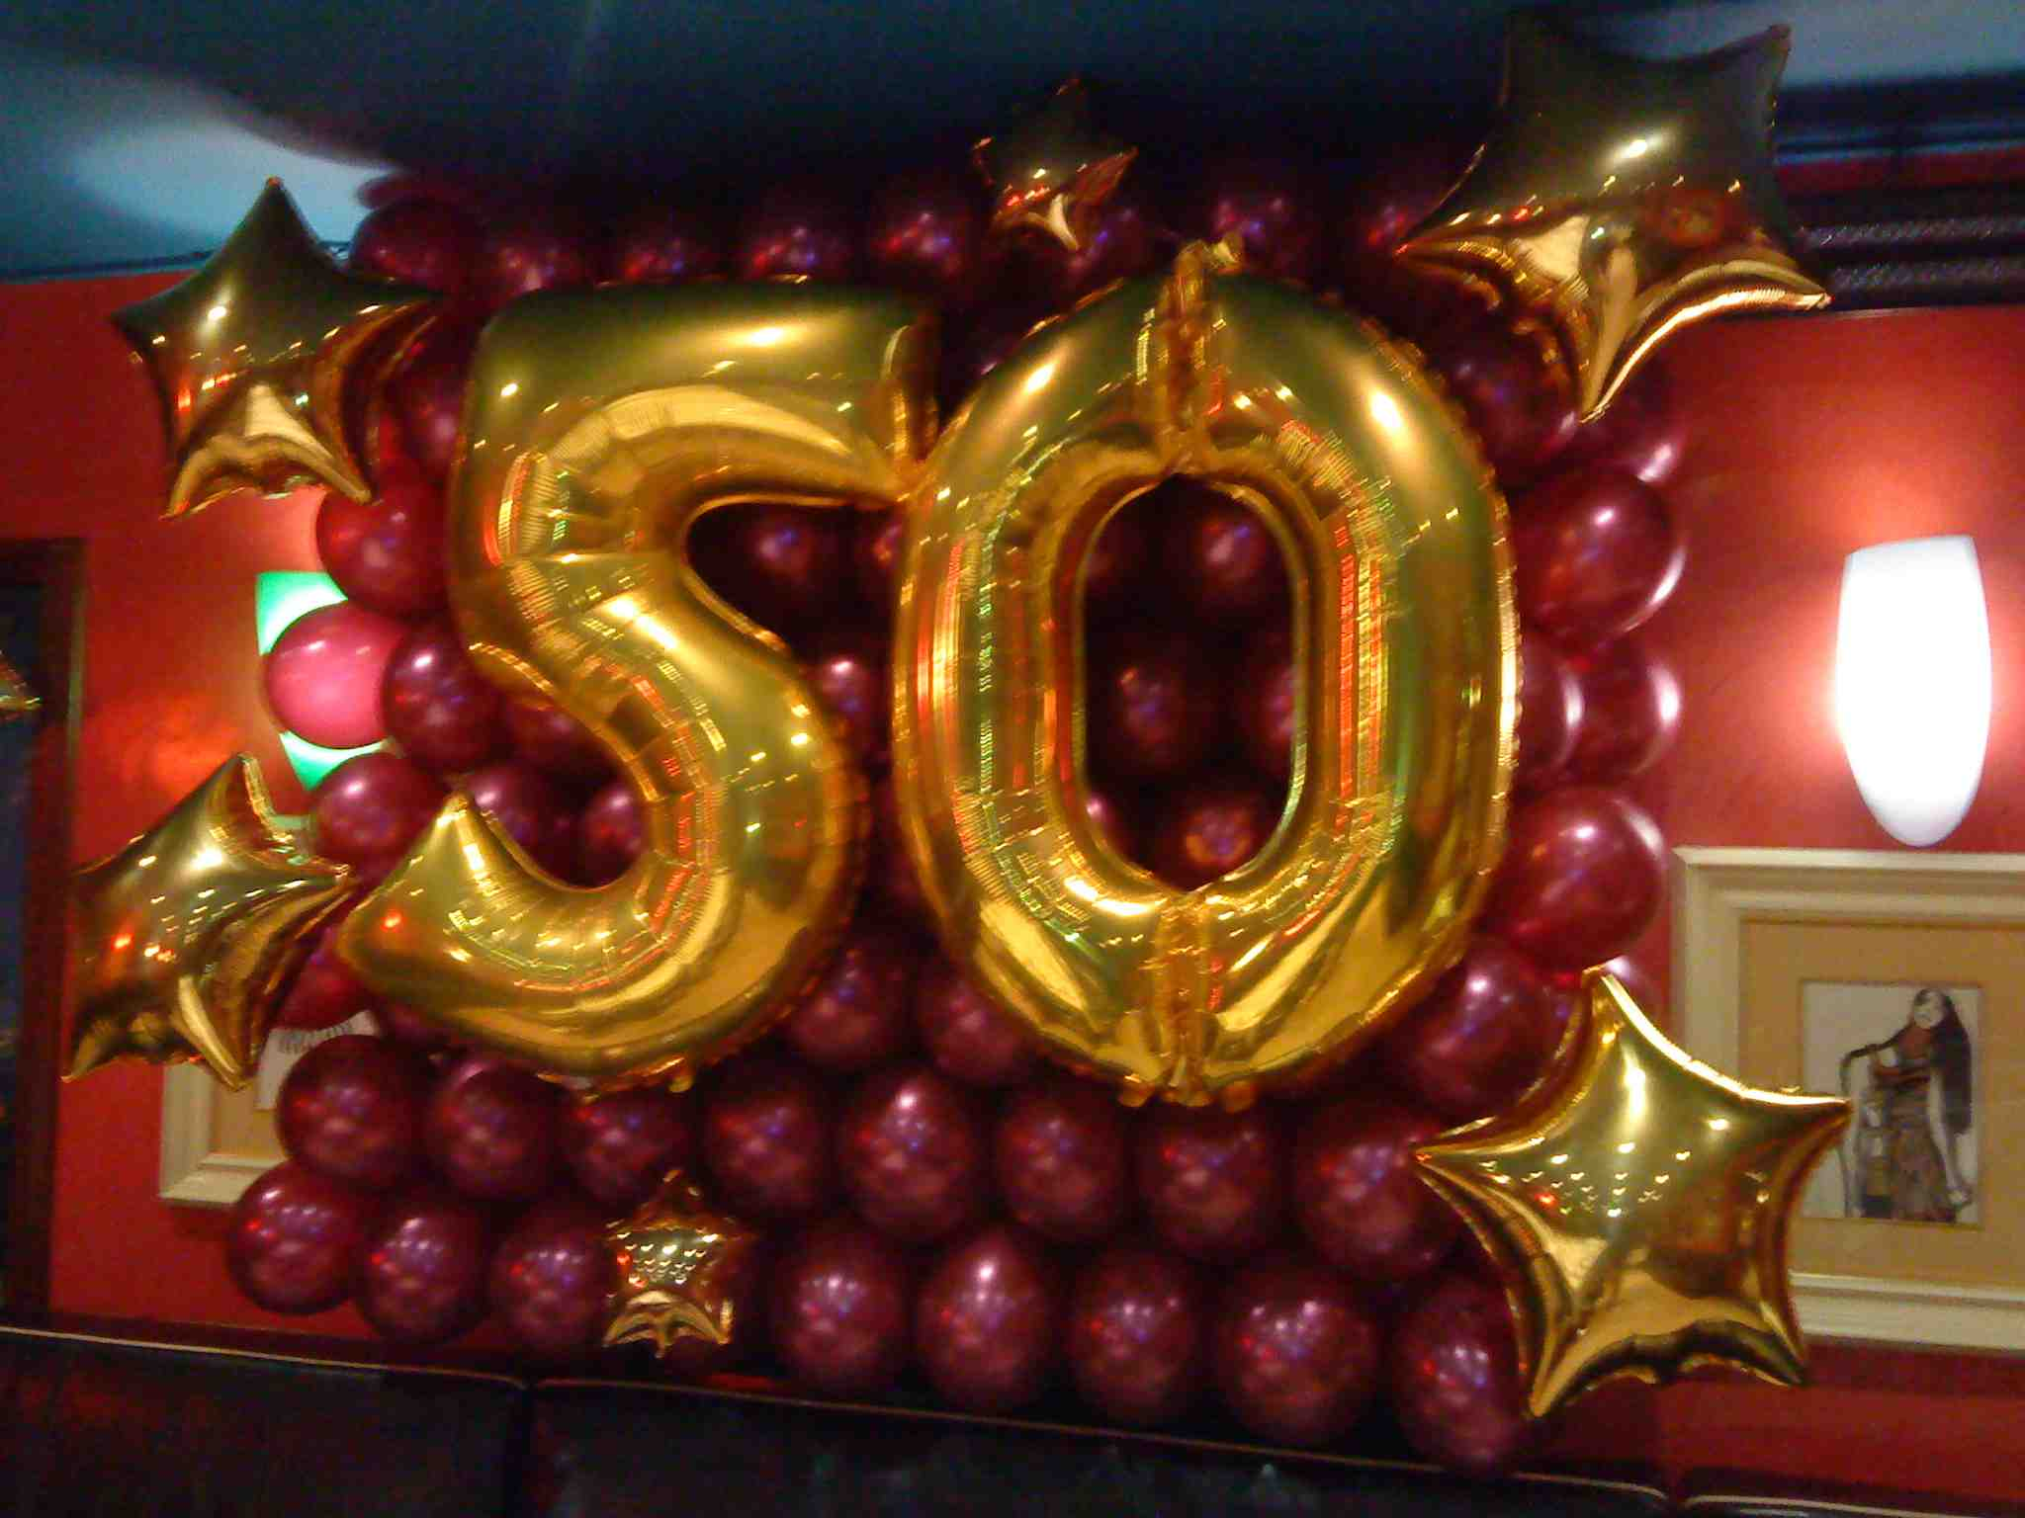
Образец №5 www.shariki-nn.ru тел. 414-89-69
Панно из шаров
Цифры фольга
Звезды фольга

Slide 7
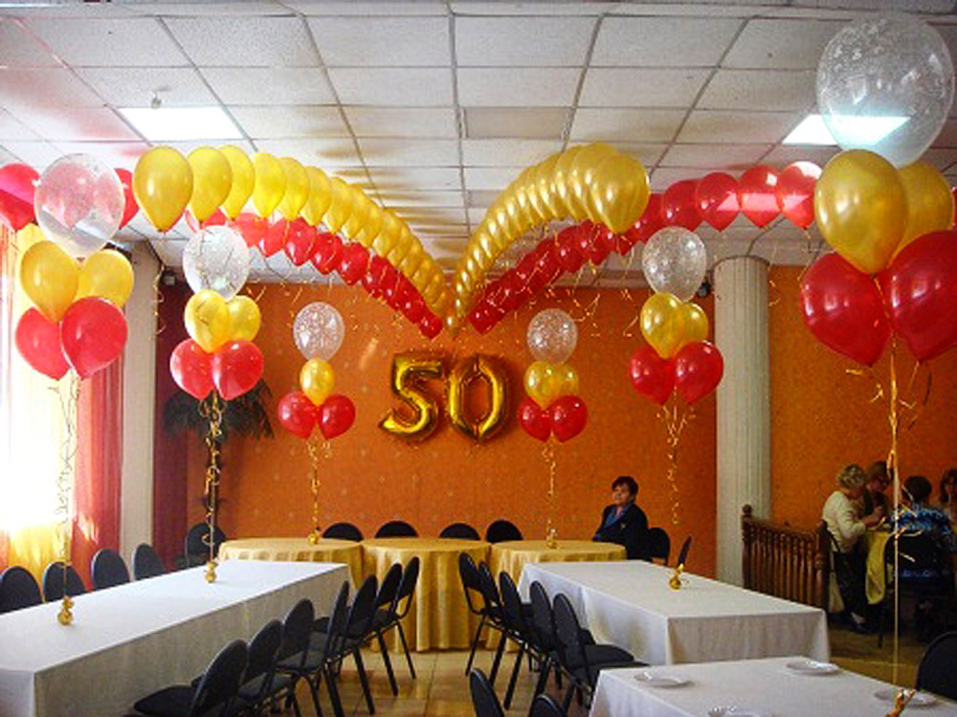
Образец №6 www.shariki-nn.ru тел. 414-89-69
Цифры фольга
Фонтаны из 5 шаров
Арка гелиевая

Slide 8
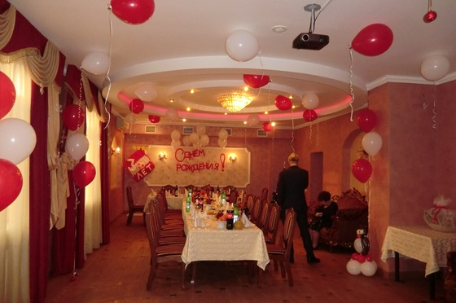
Образец №7 www.shariki-nn.ru тел. 414-89-69
Фонтаны из 3 шаров
Панно «С Днем рождения»
Шар гелиевый

Slide 9
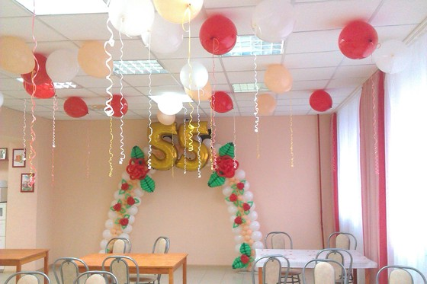
Образец №8 www.shariki-nn.ru тел. 414-89-69
Арка из шаров
Цифры фольга
Шар гелиевый

Slide 10
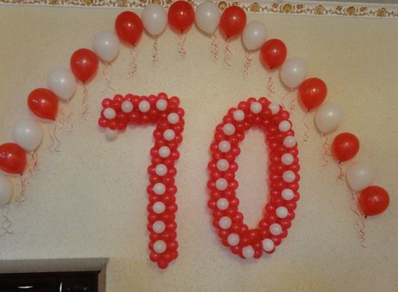
Образец №9 www.shariki-nn.ru тел. 414-89-69
Арка из гелиевых шаров
Цифры каркасные

Slide 11
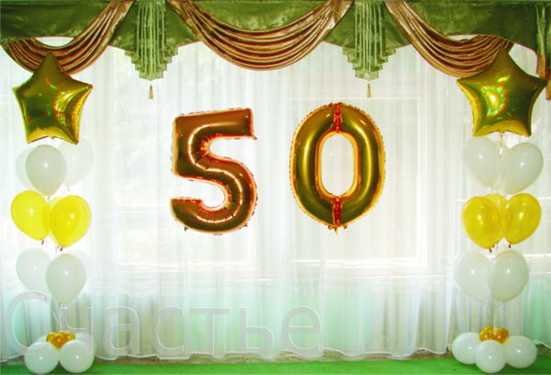
Образец №10 www.shariki-nn.ru тел. 414-89-69
Цифра фольга
Фонтан из 9 шаров со звездой

Slide 12
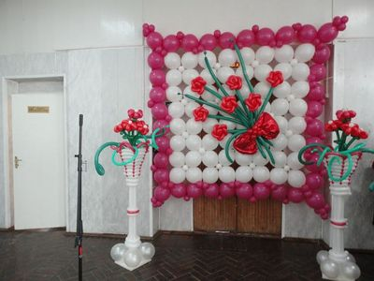
Образец №11 www.shariki-nn.ru тел. 414-89-69
Панно из шаров с букетом
Цветочные стойки

Slide 13
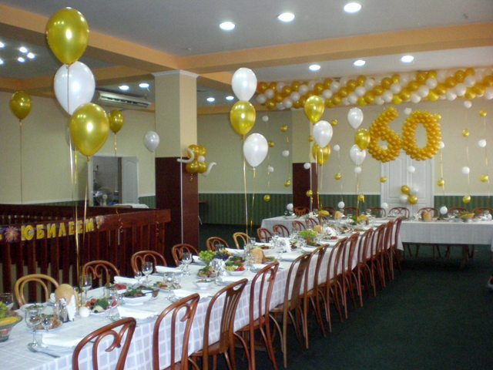
Образец №12 www.shariki-nn.ru тел. 414-89-69
Цифры каркасные
Фонтаны из шаров
Гирлянда витая с капельками

Slide 14
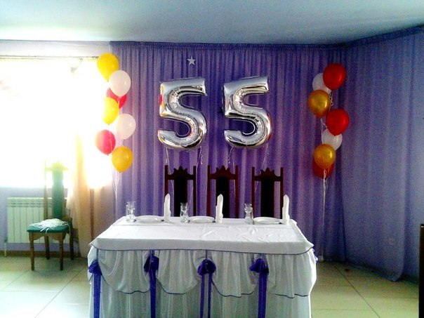
Образец №13 www.shariki-nn.ru тел. 414-89-69
Цифра фольгированная
Фонтан напольный из 7 шаров

Slide 15
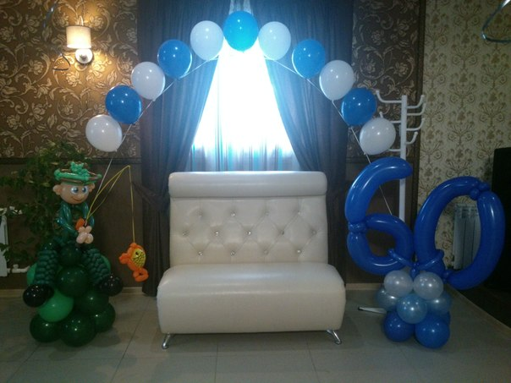
Образец №14 www.shariki-nn.ru тел. 414-89-69
Композиция из шаров с аркой «Юбилей рыбака»

Slide 16
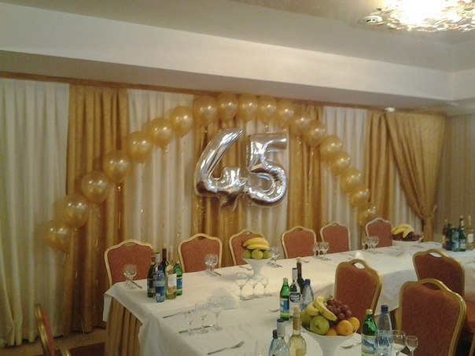
Образец №15 www.shariki-nn.ru тел. 414-89-69
Цифра фольгированная
Арка из гелиевых шаров

Slide 17
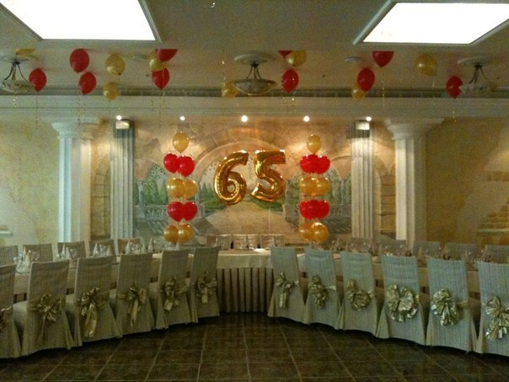
Образец №16 www.shariki-nn.ru тел. 414-89-69
Цифры фольга
Фонтан из 13 шаров
Шар гелиевый

Slide 18

Образец №17 www.shariki-nn.ru тел. 414-89-69
Цифры фольга
Арка гелиевая на столбиках

Slide 19

Образец №18 www.shariki-nn.ru тел. 414-89-69
Цветок на стену

Slide 20
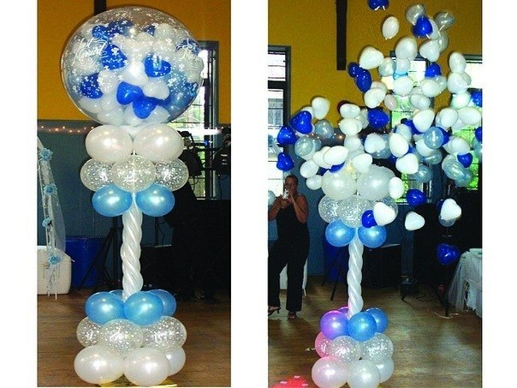
Образец №19 www.shariki-nn.ru тел. 414-89-69
Шар-взрыв

Slide 21
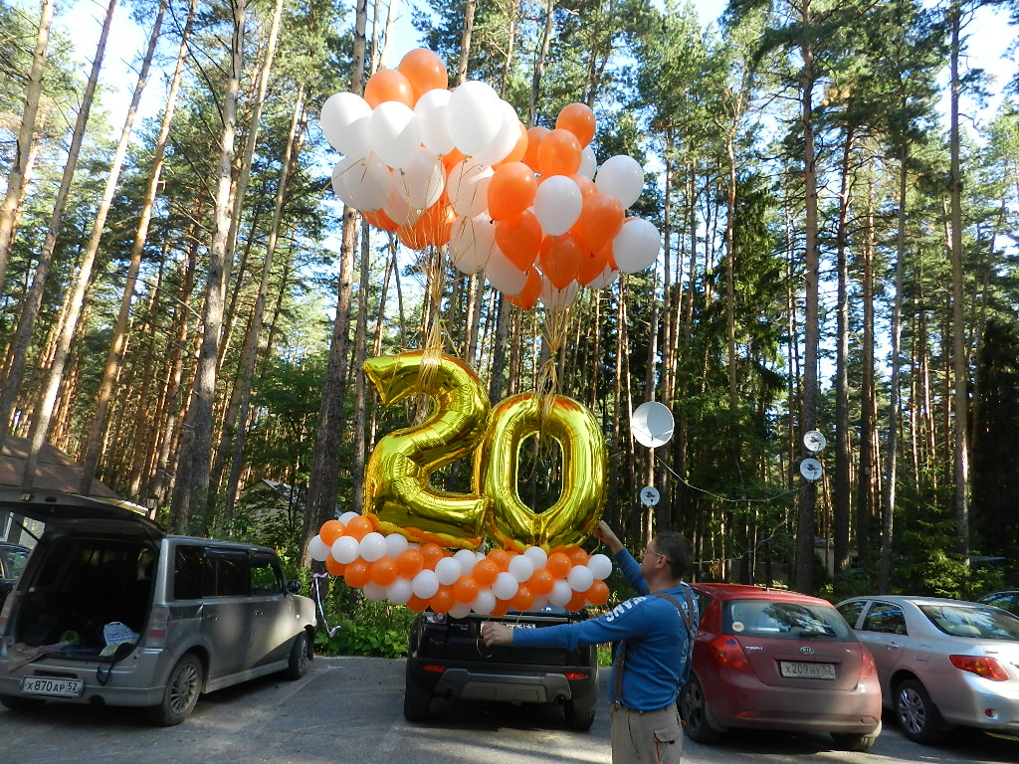
Образец №20 www.shariki-nn.ru тел. 414-89-69
Запуск цифр

